Slide 1
Untersuchung eines Hybrid-Buck-Wandlers hinsichtlich seiner Anwendbarkeit für Maschine Learning Applikationen

Slide 2
Inhaltsverzeichnis
1. Genutzte Hardware
1.1 Buck Wandler
1.2 Raspberry Pi
2. Testaufbau
2.1 Statische Lasten
2.2 Dynamische Lasten
3. Abtastrate
3.1 Nyquist-Frequenz
3.2 Praktische Anwendung
4. Anwendbarkeitstests
4.1 Theorie Neuronale Netze
4.2 Simple Anwendungsfälle

Slide 3
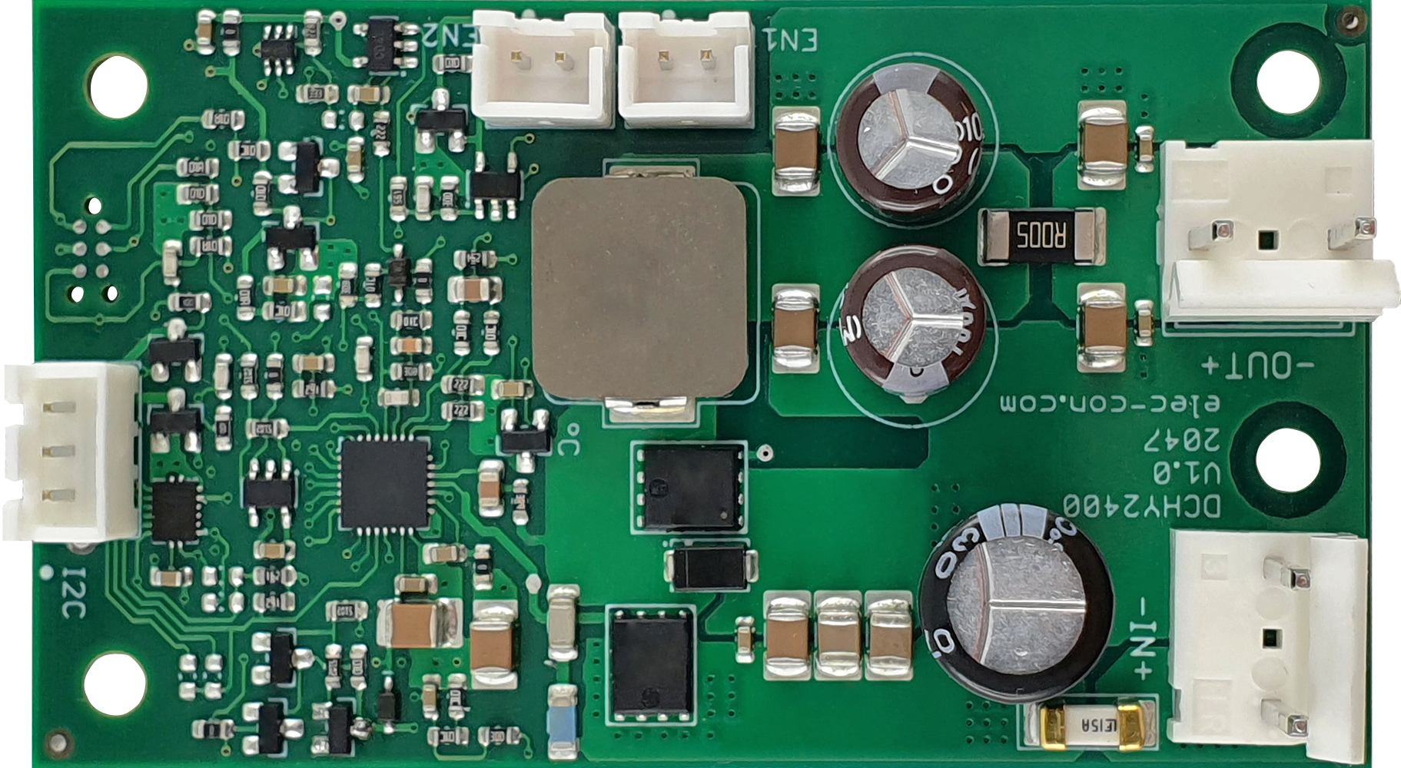
Eigenschaften des Buck-Wandlers
Input: 15 – 40 V DC
Output: 12 DC
Schnittstelle: I²C
I²C: Eingangsspannung
- Ausgangsspannung
- Ausgangsstrom
- Onboard Temperatur

Slide 4
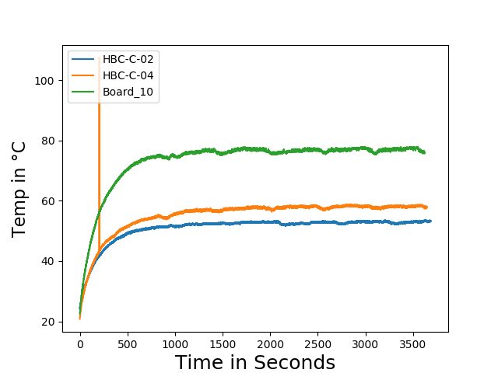
Wandler Vergleich unter statischer Last
Gleiche Bedingungen
Fehlerfälle existieren
Signifikante Abweichungen zwischen den Wandlern

Slide 5
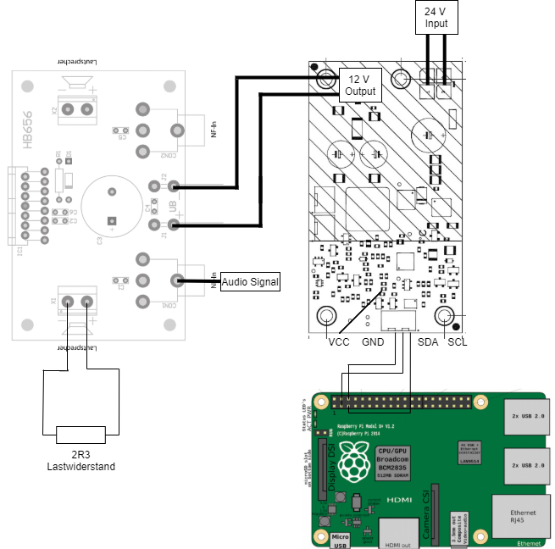
Testaufbau

Slide 6
Maximale Abtastrate
Abtastrate durch I²C begrenzt
Experimentell bestimmt
Aufzeichnen eines Periodischen Signals
Vergleich der Aufzeichnung mit eingespeistem Signal

Slide 7
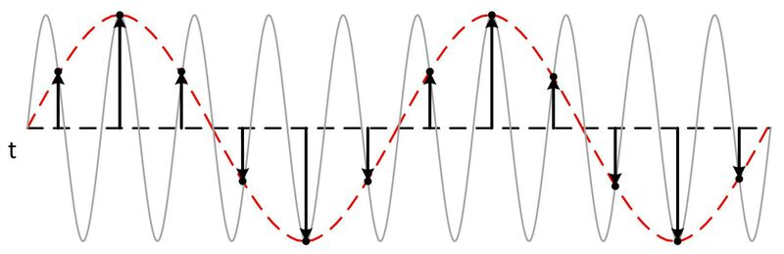
Nyquist Frequenz
Quelle: https://www.geothermie.de/bibliothek/lexikon-der-geothermie/n/nyquist-frequenz.html

Slide 8
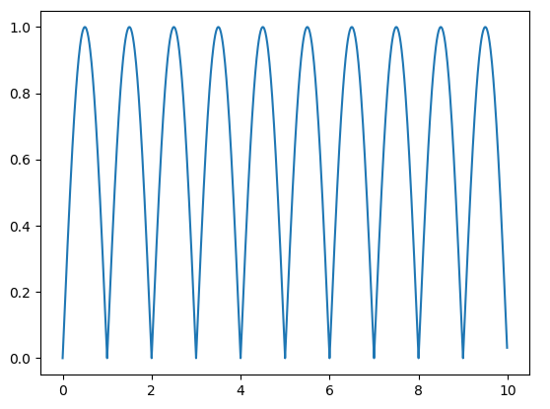
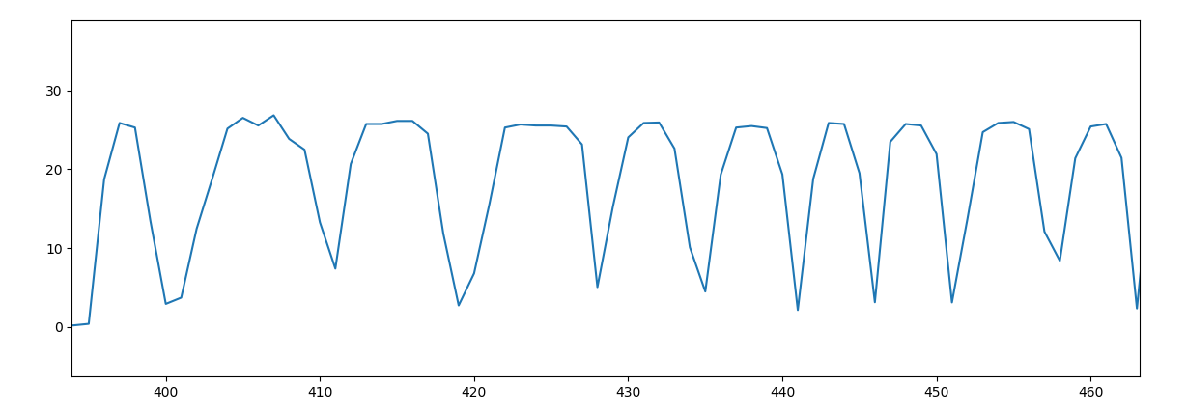
Signalvergleich
Eingespeistes Signal
Gemessenes Signal

Slide 9
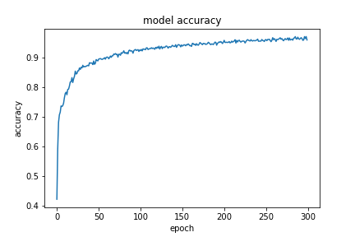
Anwendbarkeitstest – Deep Learning
Simples Neuronales Netz
Periodische Signale mit verschiedenen Frequenzen
Input: Leistung des Wandlers über einen Zeitverlauf
Output: Klassifizierung der Frequenz

